Slide 1


Özofagus Atrezili
Çocuklarda
Beslenme Sorunları
Uzman Diyetisyen Fatma Çelik
Hacettepe Üniversitesi Saglık Bilimleri Fakültesi
Beslenme ve Diyetetik Bölümü
Hacettepe Üniversitesi Yutma Bozuklukları
Arastırma ve Uygulama Merkezi
E-mail: fatma.celik@hacettepe.edu.tr
Tel: (0312) 305 10 94 - 131

Slide 2
Özofagus Atrezisi (EA)
Yemek borusunun (özofagus) doğuştan bir kısmının oluşmaması
  Yutak ile mide arasında geçiş sağlanamaz
  Besin/salya mideye iletilemez
  Bir çoğunda TEF eşlik eder
Trakeaözofageal Fistül (TEF)
Yemek borusu ve soluk borusu (trakea) arasındaki anormal bir bağlantıdır (fistül)

Slide 3
EA – TEF
Çocuklarda Beslenme Sorunları
Cerrahi sonrası dönemde ortaya çıkar,
  Her çocukta olmasa da oldukça yaygın,
  Zamanla çözülür ve iyiye gider,
  Bazı bireyler, yetişkin döneme gelindiğinde de belirli besinleri yutma konusunda zorluk yaşar ve bu besinlerin tüketiminden kaçınır..

Slide 4
EA – TEF
Çocuklarda Beslenme Sorunları
Katı gıdalara geçişte zorluk
Oral alıma karşı isteksizlik/besin reddi
Yutma bozukluğu
Gastroözofageal reflü
Yemek borusunun tıkanması

Slide 5
EA – TEF
Çocuklarda Beslenme Sorunları
Katı gıdalara geçişte zorluk
Oral alıma karşı isteksizlik/besin reddi
Yutma bozukluğu
Gastroözofageal reflü
Yemek borusunun tıkanması

Slide 6
1. Katı Gıdalara Geçiş Dönemi
Cerrahi sonrası ilk 2-3 gün damardan beslenme (ağızdan besin verilmez);
Komplikasyon ∅ 3-4. günlerde özofagografi sonrası sızıntı yoksa yavaş yavaş ağızdan beslenmeye geçilir
(ödem ve yemek borusu hareketlerindeki yetersizlik nedeniyle yutma zor)
Sağlıklı bebeklerde olduğu gibi
EA/TEF’li bebeklerde de;
İlk 6 ay anne sütü,
  (Ağızdan beslenmeye izin verilmeye başlandığında bebek emzirilmeli)
Sonrasında anne sütü +
tamamlayıcı beslenme (katı gıdalar)

Slide 7
1. Katı Gıdalara Geçiş Dönemi
Katı gıdalara ne zaman geçilecek?
Hangi kıvamdaki besinlerle başlanacak?
Sağlıklı çocuklarda olduğu gibi gelişim basamağına ve çocuğun beslenme becerilerine göre karar verilmelidir.
Kıvam ne zaman artırılacak ?

Slide 8

Çocuklarda Beslenme
Becerilerinin Gelişimi
REFLEKSLER: Emme/yutma, dili öne itme, aranma, öğürme
Baş, boyun ve gövde kontrolü zayıf
Her 2-3 emmede bir duraklayarak nefesini kontrol eder
3 aya geldiğinde elini ağzına götürmeye başlar
0-3 AY
Dili öne itme, aranma refleksi kaybolur
Kaşık dolusu püre besini öğürmeden yutabilir
Aşağı-yukarı çiğner besini diliyle arkaya götürür,
Destekle oturabilir, baş kontrolü iyidir
Nesneleri tüm eliyle kavrar (destekle tutabilir)
Yardım alarak bardaktan yudum yudum su içebilir ancak döker
4-6 AY
Besini ağız içinde kontrol etmeye başlar, alt-üst çiğneme gelişir
Eliyle kendi başına besinleri ağzına götürüp yiyebilir
Bir veya iki eliyle biberonu kendi başına tutabilir
Kaşıktan kolaylıkla yiyebilir
Bardaktan içebilir ancak bir kısmını döker
6-9 AY

Slide 9
Çocuklarda Beslenme
Becerilerinin Gelişimi
Yutarken dudaklarını tam olarak kapatabilir, daha az döker
Bardağın ucunu dudakları ile kavrayabilir, pipetle içebilir
Küçük besinleri parmakları ile kavrayarak tutar ve ağzına götürür.
Besinleri ağız içinde sağa-sola döndürebilir
Besinleri döndürerek çiğnemeye başlar (çenenin çapraz hareketi ile)
9-12 AY
Bir çok katı ve sıvı besini kolaylıkla tüketir, pipet ve bardaktan içebilir
Çiğnedikçe, dil hareketleri ile ağzının içerisindeki besini çevirebilir
ve yanlara doğru hareket ettirebilir.
Kaşığı tutabilir ve kendi başına yiyebilir
Kurabiye kraker gibi gevrek besinleri ısırabilir
Tüm beslenme becerilerini bağımsız olarak ayarlar
12-18 AY

Slide 10


Çocuklarda Beslenme
Becerilerinin Gelişimi
KIVAM: Tamamen sıvı
(Anne sütü ya da mama ile beslenir)
AY
0-3
KIVAM: Sıvı ağırlıklı +
Bebek tahılları ya da meyve-sebze püresi (pütürsüz) tüketebilir
4-6
6-9
KIVAM: Püre/robottan geçirilmiş (pütürlü) et, sebze, ekmek içi vb
9-12
KIVAM: Küçük parçalar halinde doğranmış, çatalla ezilmiş, yumuşak besinler (aile sofrasındaki besinler ezilerek verilebilir)

Slide 11
1. Katı Gıdalara Geçiş Dönemi
EA/TEF’li çocuklarda katı gıdalara geçiş süreci daha fazla zaman alabileceği unutulmamalıdır
Katı gıdalara geçerken;
  Yeni tat ve yapıdaki besinlere ayrı ayrı başlayın, çocuğun verdiği tepkileri izleyin.
  İlk seferinde tolere edemediyse zorlamayın, birkaç gün ara vererek yeniden deneyin (en az 8-15 kez)
  Belirli bir tat ve kıvamdaki besini tolere ettikten sonra miktarı yavaş yavaş artırın
  Yutmayı kolaylaştırmak için beslenme pozisyonuna dikkat edin (baş ve gövde destekli, baş 45° yukarıda)

Slide 12
1. Katı Gıdalara Geçiş Dönemi
Çiğneme sorunu varsa bir fizyoterapistten yardım alın.
Bebekler ve küçük çocuklar genellikle besini iyice çiğnemeden ısırıp yutmaya çalışırlar.
Eğer çocuğunuz çiğneme konusunda sıkıntı yaşıyorsa (ÖRN: Kıvamlı/pütürlü bir besin aldığında ağız içerisinde çevirmeden doğrudan yutuyor ve öğürerek besini geri çıkarıyorsa) bir yutma terapistinden destek alın.

Slide 13
1. Katı Gıdalara Geçiş Dönemi
Parmak besinlere dikkat edin.
EA/TEF’li bebekler için sorun yaratabilir
Çocuğu yakından izleyerek denenmelidir.
Aile hangi besinin çocuğu için daha iyi olduğunu zamanla keşfedecektir.
Öğün zamanları stresten uzak ve huzurlu olmalı.
Beslenme yalnızca doğru besinlerin tüketilmesi değil, aynı zamanda duygusal ve sosyal önemi de var.

Slide 14
EA – TEF
Çocuklarda Beslenme Sorunları (2)
Katı gıdalara geçişte zorluk
Oral alıma karşı isteksizlik/besin reddi
Yutma bozukluğu
Gastroözofageal reflü
Yemek borusunun tıkanması

Slide 15
2. Oral Alıma Karşı İsteksizlik
EA/TEF’li çocuklarda;
Gecikmiş cerrahi onarım
Uzun süre tüple beslenme
Yemek borusunun hareket yetersizliği
Gastroözofageal reflü
Anastomoz bölgesinde daralma
Sık tekrarlayan akciğer enfeksiyonları
Tekrarlayan dilatasyonlar
Sık kusma, öksürme, yemek borusuna besin takılması
nedeniyle besinlere karşı isteksizlik/besin reddi gelişebilir
Notes:
Çocuğun yeme isteğini azaltır. uzun süre tüple beslenme sonucu

Slide 16
2. Oral Alıma Karşı İsteksizlik
Gecikmiş cerrahi onarım
Uzun süre oral alımın kesilmesi, tüple beslenme
Normal ağız içi uyarılarının eksik olması/olmaması nedeniyle besinlere karşı isteksizlik gelişebilir
Uzun süre tüple beslenme sonucu çocuk açlık ve yemek yemek arasındaki bağlantıyı kuramaz
Notes:
normal ağız içi uyarılardan çocuğun mahrum kalması nedeniyle besinlere karşı isteksizlik gelişebilmektedir.

Slide 17
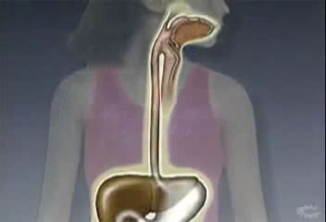
2. Oral Alıma Karşı İsteksizlik
Özofageal İnkoordinasyon
(yemek borusu hareketlerinin eksikliği/bozukluğu)
EA/TEF’li çocuklarda bu süreç normal olarak sürdürülemez
Besin/sıvı yemek borusundan itilemez, kalır
Soluk borusuna doğru yeniden kaçabilir
Notes:
Normalde besinler, yemek borusundaki kasların dalga şeklinde kasılma hareketleri (peristalsis) ile mideye doğru aşağı itilir. Beslenme sırasında öksürme ya da tıkanma yemek borusundaki kasların düzenli şekilde kasılamaması sonucu besin/sıvının yemek borusunda kalması ve soluk borusuna doğru yeniden kaçışına (boşalmasına) neden olur.

Slide 18
2. Oral Alıma Karşı İsteksizlik
Daralma (Striktür)
  Yemek borusunda cerrahi olarak birleştirilen iki uç arasında daralma (yara iyileştikçe bölge daralır)
  Daralma nedeniyle yemek borusu açılamaz ve besin geçişine izin vermez.
  Tedavi: Dilatasyon (açılma, genişletme)

Slide 19
EA – TEF
Çocuklarda Beslenme Sorunları (2)
Katı gıdalara geçişte zorluk
Oral alıma karşı isteksizlik/besin reddi
Yutma bozukluğu
Gastroözofageal reflü
Yemek borusunun tıkanması

Slide 20
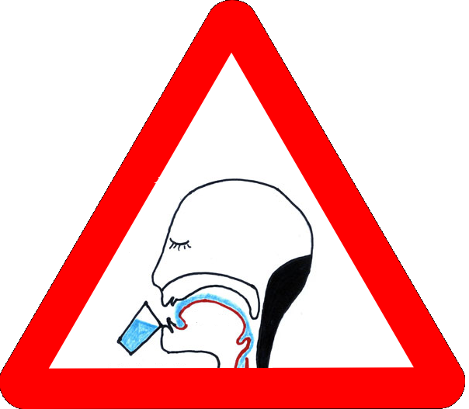
3. Yutma Bozukluğu
Besinlere karşı isteksizlik
Beslenme sırasında kasların gerilmesi
Beslenme süresinin uzaması (> 30 dk)
Bulantı, beslenme sırasında öksürme ya da öğürme
Beslenme sırasında nefes alıp vermede güçlük, hırıltı
Reflü
Büyüme yetersizliği
Beslenme sırasında yorulma
Kronik akciğer enfeksiyonları ve akciğer hastalığı (Aspirasyon)
Yutmanın klinik olarak incelenmesi gerekebilir

Slide 21
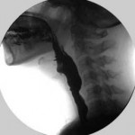


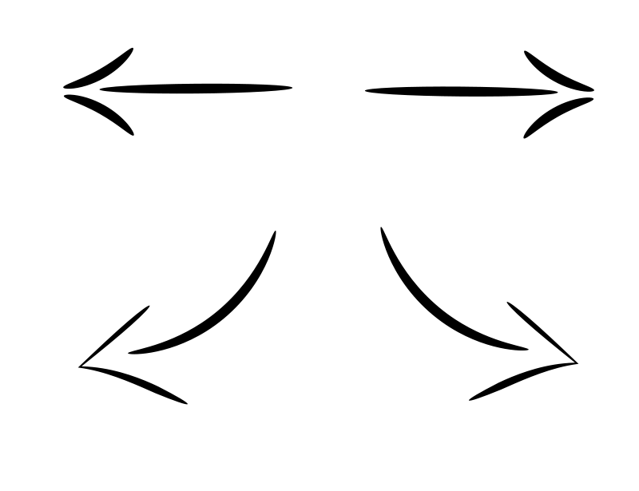
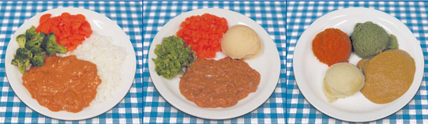
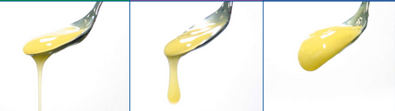
3. Yutma Bozukluğu
Klinik Değerlendirme
“Çocuk ağızdan besin ve sıvıları güvenli bir şekilde alabilir mi?
Akciğerlere kaçma riski (aspirasyon) (+)
Yutma rehabilitasyonu
Kıvam değişikliği
Beslenme tüpü (sıvı+kıvamlılar
problemli ise)

Slide 22
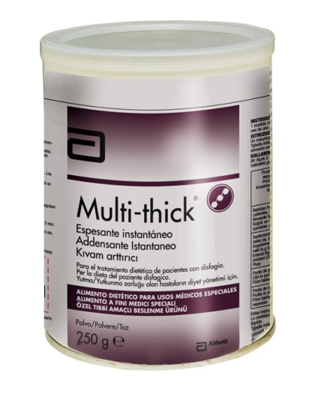

3. Yutma Bozukluğu
Sıvılarda aspirasyon (+)
  Ticari kıvam artırıcılar ile sıvı kıvamı nektar/bal kıvamına getirilir
Sıvı + kıvamlılarda aspirasyon (+)
  Ağızdan alım bir süre kesilir, gereksinimler beslenme tüpü ile sağlanır

Slide 23
EA – TEF
Çocuklarda Beslenme Sorunları (2)
Katı gıdalara geçişte zorluk
Oral alıma karşı isteksizlik/besin reddi
Yutma güçlüğü
Gastroözofageal reflü
Yemek borusunun tıkanması

Slide 24
4. Gastroözofageal Reflü
EA/TEF’li bebeklerde oldukça sık görülür (sık kusma)
  Yemek boruları tam gelişmemiştir
  Yemek borusu kaslarının hareketleri yetersiz
  Darlık?

Slide 25
4. Gastroözofageal Reflü
Tedavide;
  Beslenme sıklığı ⬆, beslenme hacmi ⬇
  Beslenme pozisyonu: Yatar poz.∅, baş hafifçe kalkık (yastıkla destekli),
  Anti-reflü mamalar ya da ticari kıvam artırıcılar (kusmayı önler)
  Anti-reflü ilaç tedavisi

Slide 26
EA – TEF
Çocuklarda Beslenme Sorunları (2)
Katı gıdalara geçişte zorluk
Oral alıma karşı isteksizlik/besin reddi
Yutma güçlüğü
Gastroözofageal reflü
Yemek borusunun tıkanması

Slide 27


5. Yemek Borusunun Tıkanması
Yemek borusu kaslarının düzenli kasılamaması sonucu, besin mideye itilemez, tıkanmaya yol açar
Fonksiyonel
Mekanik
Yara dokusunun iyileşmesi ile mide borusunun fiziksel olarak darlaşması, besin/yutulan bir nesne yemek borusuna takılır
Notes:
Tıkanmaya ne yol açmış olursa olsun obstrüksiyon çocuğun kendi salyası olsun yutamamasına yol açar.
Eğer çocuk sıkıntı hissediyor ya da su içtikten sonra tıkanma bir –iki saat içerisinde temizlenmemişse ya da hastaneye gitmek gerekebilir. Bu tip sorunlar cerrahiden sonraki ilk yaşlarda daha yaygın görülürken, ilerleyen yaşlarda daha nadir görülür.

Slide 28
5. Yemek Borusunun Tıkanması
En fazla sorun yaratan besinler;
  Etler (%37)
  Elma (%23)
  Ekmek (%23)
  Turunçgiller (%14)
  Çiğ sebzeler (%12)
Çiğneme esnasında ezilmesi/öğütülmesi zor ve zaman alır
Büyük parça halinde yutulabilir
Bu besinler haricinde her çocuğun kendine özgü sorun yaratan besinleri olabilir.

Slide 29

ÖNERİLER
?

Slide 30
Bebeklik Dönemi
  Blender/süzgeçten geçirmek yerine, bir miktar sıvı (su, meyve suyu, sebze suyu ya da et suyu vb) eşliğinde püre besinlerle başlayın.
  Yavaş yavaş besin kıvamını artırın (ne kadar baş edebiliyor?)
  Her bir kaşık sonrası yutma ve besinin aşağı doğru inmesi için yeterli zaman tanıyın.
  Yutma sırasında birkaç yudum sıvı besinin aşağı inmesine yardımcı olabilir
Notes:
Çocuğunuzun önemli bir operasyon geçirdiğini unutmayın, ek besinlere geçiş dönemi uzarsa endişe etmeyin
bol su darlıktan geri teper

Slide 31
Bebeklik Dönemi
Katı besinleri yutmak EA/TEF’li bebek için zor, tüm dikkatini yemeğe vermeli
  Dikkatini dağıtabilecek etmenler (TV, telefon, oyun, vb) olmamalı
‘Kolay’ ya da ‘sorunlu’ besinlerin listesini tutun.
  Yeni bir besinde zorluk yaşarsa, ‘kolay’ bir besinle devam edip, bir hafta sonra ‘sorunlu’ besini yeniden deneyin.
Yemek yemek bebek için yorucu olabilir.
  En canlı ve uyanık olduğu öğünlerde yeni tat/kıvamları deneyin
  Yorgun olduğu saatlerde emzirin

Slide 32
Bebeklik Dönemi
Ağırlık kazanımı yavaş/yetersizse,
  Alabildiği hacimdeki besinleri zenginleştirin
  Hekiminiz ve diyetisyeniniz gözetiminde uygun beslenme desteklerinden faydalanın.
Küçük miktarda ve sık beslenmeyi daha kolay becerebilirler.
  Normal porsiyonları tüketirken kolaylıkla yorulabilir ve yemeğe ilgisini kaybedebilir.
  Çocuk yemeği bıraktığında ısrarcı olmak daha yorucu ve engelleyici olabilir.

Slide 33
Bebeklik Dönemi
Yeni kıvamlara kademeli olarak başlayın.
  Ağızda yeteri kadar çözünmeyen besinleri yutmakta zorluk yaşarlar
  ÖR: Kabuklu ekmek, et, sebzeler, meyveler, pirinç, sert peynirler vb.
  Bu besinleri sırayla püre --- ezme/lapa kıvamı ---- küçük küçük doğranmış hale getirerek doğru kıvamı elde edebilirsiniz.
  Hangi kıvamda olursa olsun uzun süre çiğnemek konusunda onu motive edin.
  Çocuğunuz çiğneme ile ilgili sıkıntı yaşıyorsa yutma terapistine başvurun.

Slide 34
Bebeklik Dönemi
İkinci derece (8 ay ve sonrası) ticari bebek mamalarına dikkat edin.
  İçerisinde çoğu zaman büyük parçalar/topaklar bulunabilir
  ÖR: Kavanoz mamaları; parça halinde şeftali ya da sebze vb içerebilir)
  Bu besinler çocuğunuzun yutamayacağı büyüklükte olabilir ve sorun yaratabilir.

Slide 35
Bebeklik Dönemi
PARMAK BESİNLER;
Sağlıklı çocuklarda beslenme becerilerinin gelişimi açısından önemli,
ANCAK EA/TEF’li bebeklerde DİKKAT!
EA/TEF’li bebekler için uygun parmak besinler:
Pofuduk mısır cipsi, beze, kedidili bisküvi, iyice haşlanmış patates/havuç, yumuşak kek vb
“Kolaylıkla ağızda eridiklerinden, yanlışlıkla yutulsa dahi takılma riski oldukça düşüktür “
Notes:
Çocuğun katı gıdalara yönelik erken bir deneyim yaşatmak açısından önemlidir.
Çiğnemeyi öğrenmiş olmalı

Slide 36
Bebeklik Dönemi
Dikkat edilmesi gereken diğer besinler;
Muz (kaygan), elma/armut/şeftali dilimleri – Ağızda kontrol edilmeleri zor, yeterince çiğnenmeden kolaylıkla kayarak tıkanmaya neden olabilir.
Galeta, kızarmış ekmek – Ağızda yumuşar fakat yutarken parça halinde kalabilir.
Lifli besinler – Çiğ sebze – Ağızda ezilmeleri ve yumuşamaları zor, çok iyi çiğnenmeli
Püre haline getirilmemiş tüm et türleri, kurubaklagiller
Notes:
Çocuğun katı gıdalara yönelik erken bir deneyim yaşatmak açısından önemlidir.

Slide 37
Oyun Çocuğu Dönemi
Riskli besinler çocuğun uzanabileceği yerlerden uzak tutulmalı, çocuğun çevresindeki kişiler uyarılmalı.
Yemeğe uygun, pütürsüz/akıcı bir sosla ya da içecekle daha kolay yemek yiyebilirler
ÖR₁: Yoğurt, et suyu, eritilmiş peynir sosu, domates sosu, krema, salata sosu vb
ÖR₂: Çorba, ayran, cacık, süt, kefir, meyve suyu, açık bitki çayları, karbonatlı içecekler (soda, gazoz vb?)
Notes:
Hareketlenmeye başladığı dönem
Bazı aileler besin tıkandığında tıkanan besinin daha iyi çözünebilmesi için karbonatlı içeceklerden fayda görmektedir (soda, gazoz vb).

Slide 38
Oyun Çocuğu Dönemi
Et grubu besinler sıkıntı yaratabilir:
  Etler iyice doğranmalı, kıyılmalı ve iyi pişirilmelidir.
  Lifli etlere göre (kırmızı et, biftek vb) yumuşak etlerin tüketimi daha kolay (tavuk, balık eti)
  İyi çiğnenmeli!!

Slide 39
Okul Öncesi ve Okul Çağı Çocuklar
Okulun ilk yıllarında öğün sırasında gözetim altında tutulmaları gerekebilir.
Az ve sık öğün şekli faydalı olabilir.
Yemek sırasında sıvı tüketilmesi sağlanmalı
İyi çiğnemesi konusunda motive edilmeli
Çocuğun öğretmenleri beslenmesi konusunda uyarılmalı

Slide 40
Okul Öncesi ve Okul Çağı Çocuklar
Yeterli ağırlık kazanımı yoksa,
  Küçük porsiyonlarda kalori ve protein içeriği yüksek öğünler verilmelidir.
  Hekim/diyetisyeninize danışarak beslenme destek ürünlerinden (tam ya da modüler mamalar) faydalanılabilir.
  Bu ürünler daha çok ikindi ve gece öğünlerinde tercih edilmeli (iştahın kapanmaması, gün içinde eksiğin tamamlanması)

Slide 41
E-mail: fatma.celik@hacettepe.edu.tr
Tel: (0312) 305 10 94 - 131

